Slide 1
Zákon zachování hmotnosti
Vypracovala: Mgr. Miroslava Komárová

Slide 2
EU V-2 Ch8 Miroslava Komárová ZŠ Zákupy
Název: Zákon zachování hmotnosti
Cíl: seznámení se s učivem o zákonu zachování hmotnosti
Čas: 25 - 30 minut
Pomůcky: interaktivní tabule

Slide 3
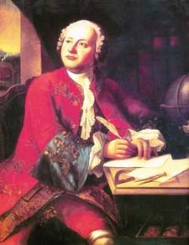
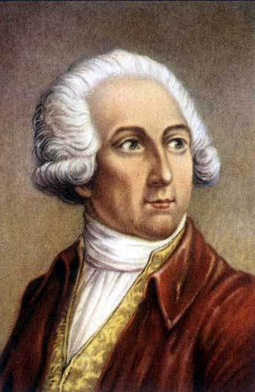
Objevitel
Michail Vasiljevič Lomonosov – ruský přírodovědec 18. století
Nezávisle na něm ho také objevil francouzský vědec Antoine Laurent Lavoisier

Slide 4
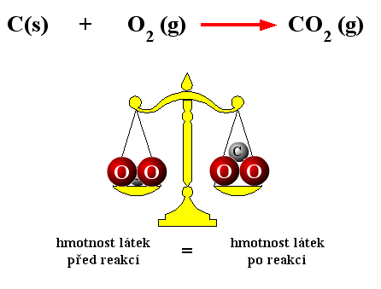
Říká …
Hmotnost chemických látek před reakcí je stejná jako hmotnost chemických látek po reakci
Notes:
Obrázek: http://www.chemierol.wz.cz/8%20reakce_zakon%20zachovani%20hmotnosti.htm

Slide 5
Proč?
Tímto zákonem jsou řízeny všechny chemické reakce
Žádné nové prvky nemohou vznikat, žádné se během reakce nemohou ztratit

Slide 6
Vyčísli rovnici
Fe + O₂ → Fe₂O₃
Al + H₂O → Al(OH)₃ + H₂

